Slide 1




Slide 2






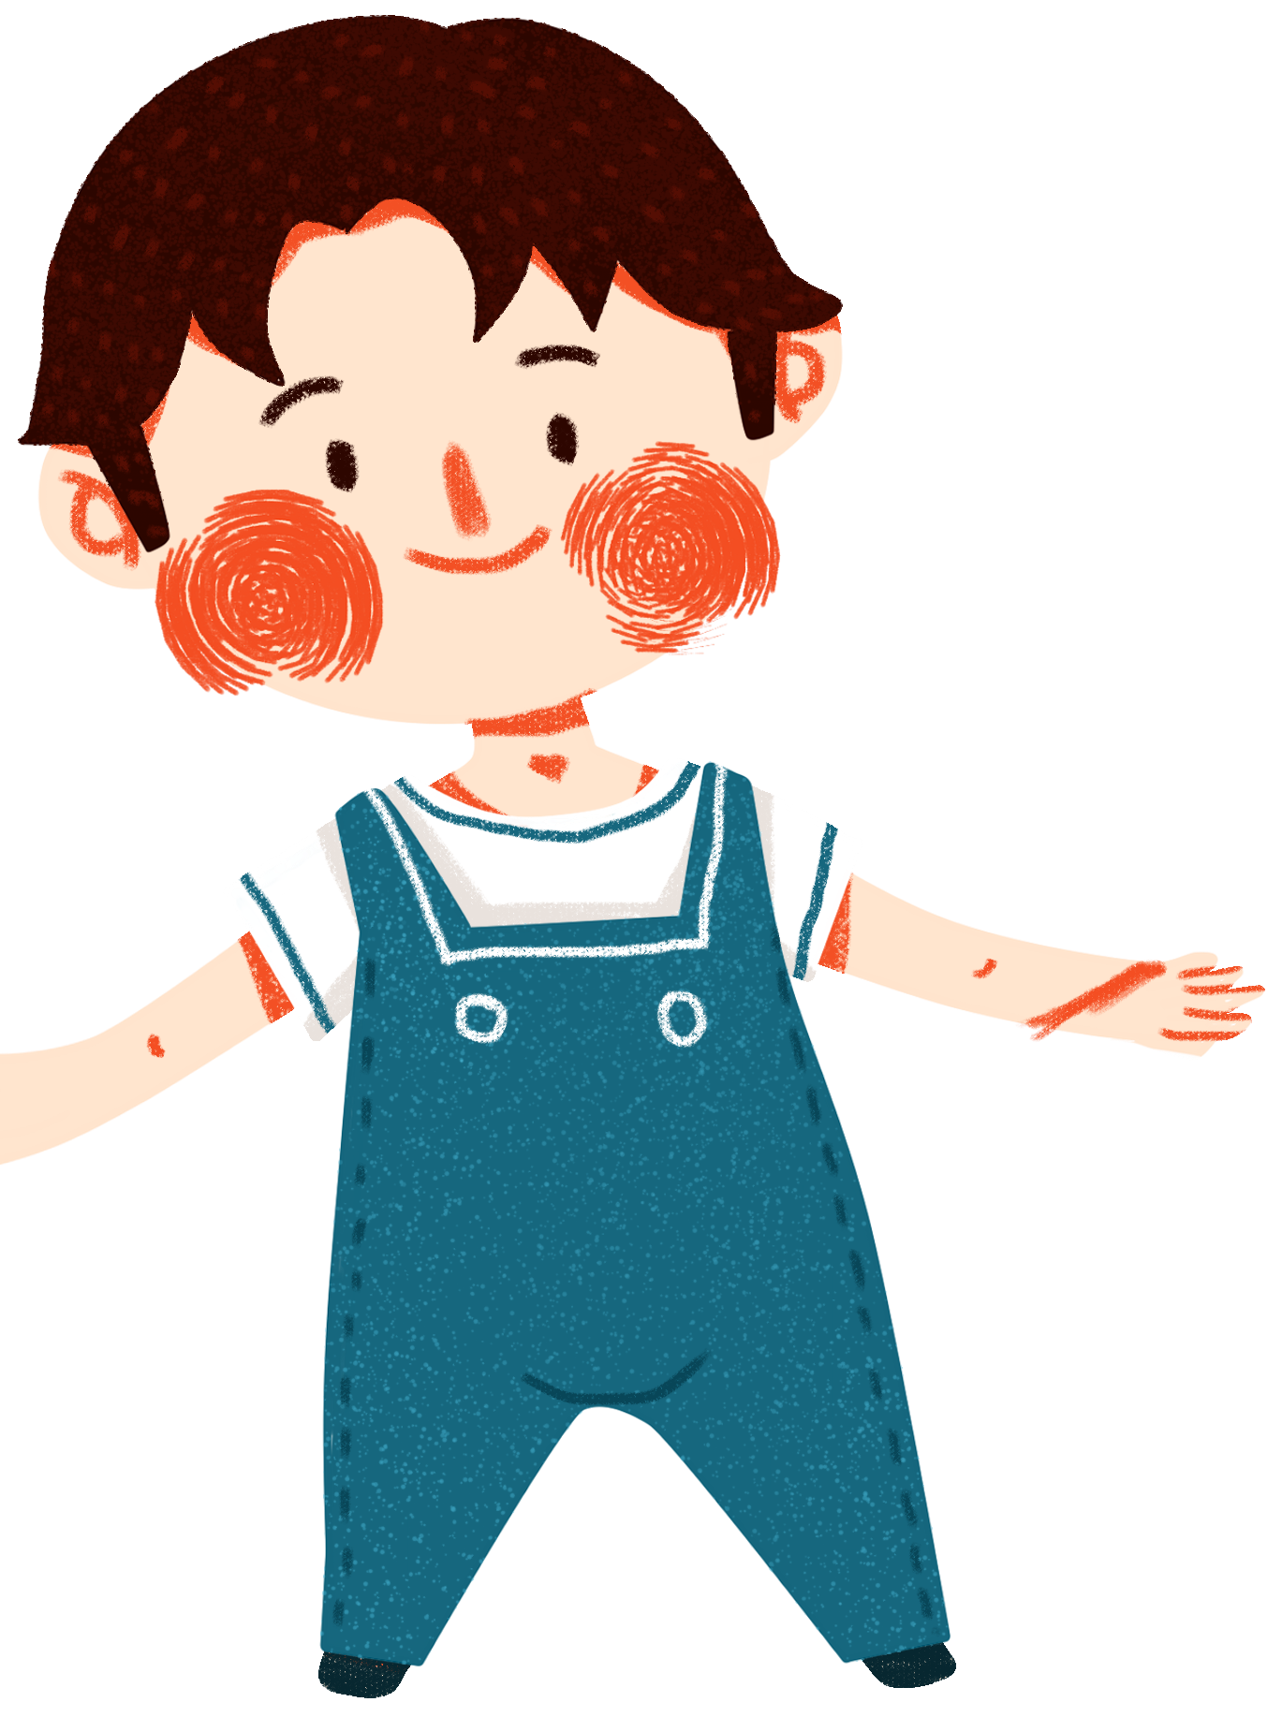

Tiết 2
Notes:
Thiết kế: Hương Thảo – Zalo 0972.115.126. Các nick khác đều là giả mạo, ăn cắp chất xám

Slide 3


Slide 4


1. Nghe tiếng động lạ, cây xấu hổ đã làm gì?
Nghe tiếng động lạ, cây xấu hổ đã co rúm mình lại.

Slide 5
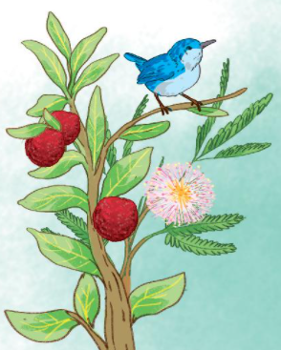
2. Cây cỏ xung quanh xôn xao về chuyện gì?
Cây cỏ xung quanh xôn xao chuyện một con chim xanh biếc, toàn thân lóng lánh không biết từ đầu bay tới rồi lại vội bay đi ngay.
Notes:
Thiết kế: Hương Thảo – Zalo 0972.115.126. Các nick khác đều là giả mạo, ăn cắp chất xám

Slide 6
3. Cây xấu hổ nuối tiếc điều gì?
Cây xấu hổ tiếc nuối vì do nhút nhát đã nhắm mắt lại khi nghe tiếng động lạ, không được nhìn thấy con chim xanh xinh đẹp kia.

Slide 7
4. Câu văn nào cho biết cây xấu hổ rất mong con chim xanh quay trở lại?
Nhưng những cây cỏ xung quanh vẫn cứ xôn xao. Thì ra, vừa có một con chim xanh biếc, toàn thân lóng lánh như tự tỏa sáng không biết từ đâu bay tới. Chim đậu một thoáng trên cành thanh mai rồi lại vội bay đi. Các cây cỏ xuýt xoa: biết bao nhiêu con chim đã bay qua đây, chưa có con nào đẹp đến thế. Càng nghe bạn bè trầm trồ, cây xấu hổ
càng tiếc. Không biết bao giờ con chim xanh ấy quay trở lại.

Slide 8
Nội dung bài đọc là gì?
Bài đọc nói về cây xấu hổ vì nhút nhát nên đã không thể chứng kiến được chú chim xanh xinh đẹp bay tới.

Slide 9


Slide 10








Yêu Cầu
Phân công đọc theo đoạn.
Tất cả thành viên đều đọc.
Tiêu chí đánh giá
1. Đọc đúng.
2. Đọc to, rõ.
3. Đọc ngắt, nghỉ đúng chỗ.

Slide 11


Tiêu chí đánh giá
1. Đọc đúng.
2. Đọc to, rõ.
3. Đọc ngắt, nghỉ đúng chỗ.

Slide 12

Notes:
Thiết kế: Hương Thảo – Zalo 0972.115.126. Các nick khác đều là giả mạo, ăn cắp chất xám

Slide 13
1. Những từ ngữ nào sau đây chỉ đặc điểm?
đẹp
lóng lánh
bay đi
trở lại
xanh biếc

Slide 14
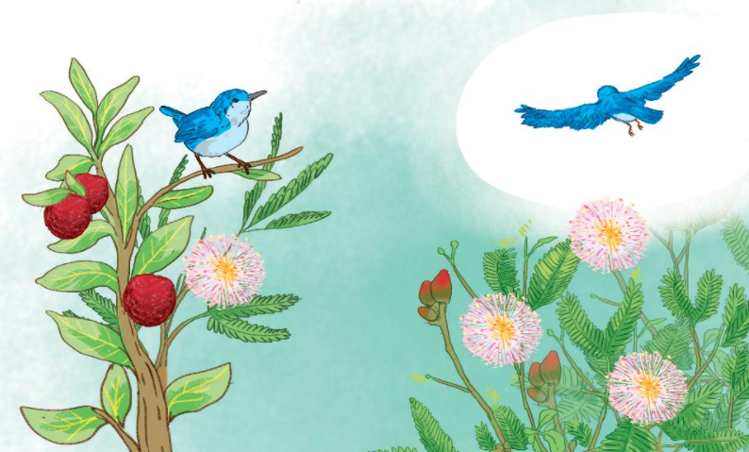
2. Nói tiếp lời của cây xấu hổ:
Mình rất tiếc vì đã quá nhút nhát nên đã nhắm mắt lại, không nhìn thấy con chim xanh xinh đẹp ấy.
Mình rất tiếc ...

Slide 15



GV ĐIỀN VÀO ĐÂY
GV ĐIỀN VÀO ĐÂY
GV ĐIỀN VÀO ĐÂY
GV ĐIỀN VÀO ĐÂY
GV ĐIỀN VÀO ĐÂY

Slide 16
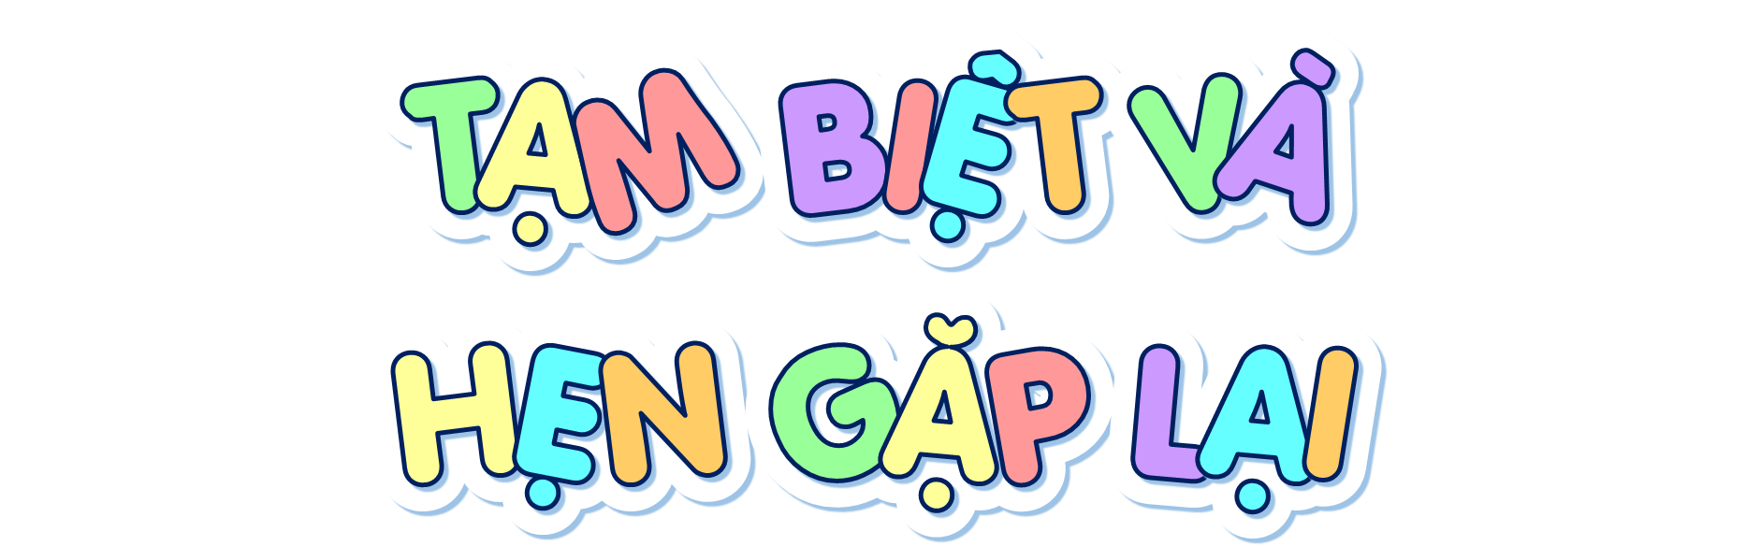

Notes:
Thiết kế: Hương Thảo – Zalo 0972.115.126. Các nick khác đều là giả mạo, ăn cắp chất xám

